Slide 1

Strategy 策略模式
Copyright © 2017 Senao Inc. All rights reserved

Slide 2
目的
任何程式都是為了解決問題而撰寫出來的
解決問題需要實作一些特定的運算法則
切換整個運算法則，改採用其他方法來解決同樣問題的動作，這就是策略模式

Slide 3
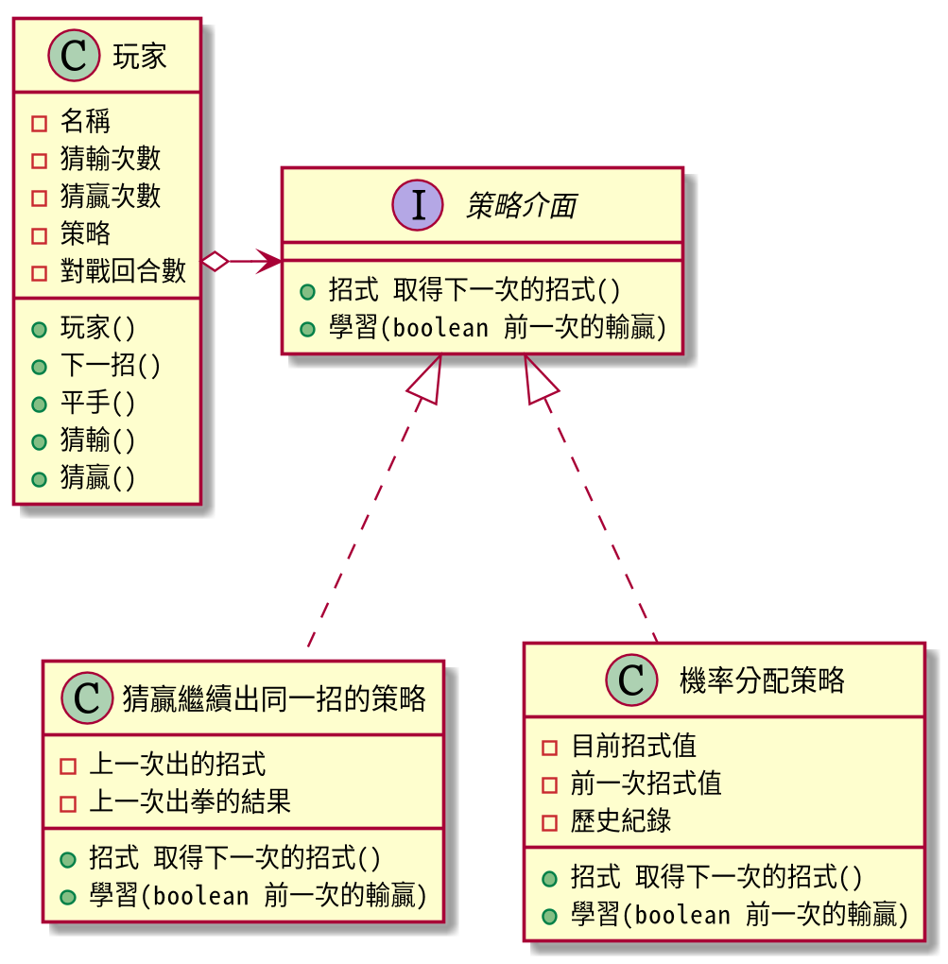
範例
猜拳遊戲

Slide 4
主程式
public class 主程式 {
public static void main(String[] args) {
Random random = new Random();
int 亂數種子1 = random.nextInt(1000);
int 亂數種子2 = random.nextInt(1000);
猜拳遊戲 遊戲 = new 猜拳遊戲(亂數種子1, 亂數種子2);
遊戲.開始對戰();
}
}

Slide 5
猜拳遊戲1
public class 猜拳遊戲 {
private 玩家 波賽頓;
private 玩家 蛤蛤蛤;
public 猜拳遊戲(int 亂數種子1, int 亂數種子2) {
初始化(亂數種子1, 亂數種子2);
}
private void 初始化(int 亂數種子1, int 亂數種子2) {
波賽頓 = new 玩家("波賽頓",
new 猜贏繼續出同一招的策略(亂數種子1));
蛤蛤蛤 = new 玩家("蛤蛤蛤",
new 機率分配策略(亂數種子2));
}

Slide 6
猜拳遊戲2
public void 開始對戰() {
for (int i = 0; i < 1000; i++) {
招式 波賽頓下一招 = 波賽頓.下一招();
招式 蛤蛤蛤下一招 = 蛤蛤蛤.下一招();
if (波賽頓下一招.比較強(蛤蛤蛤下一招)) {
System.out.println("贏家:" + 波賽頓);
波賽頓.猜贏();
蛤蛤蛤.猜輸();
} else if (蛤蛤蛤下一招.比較強(波賽頓下一招)) {
System.out.println("贏家:" + 蛤蛤蛤);
波賽頓.猜輸();
蛤蛤蛤.猜贏();
} else {
System.out.println("平手");
波賽頓.平手();
蛤蛤蛤.平手();
}
}
}

Slide 7
策略介面
public interface 策略介面 {
public abstract 招式 取得下一次的招式();
public abstract void 學習(boolean 前一次的輸贏);
}

Slide 8
猜贏繼續出同一招的策略
public class 猜贏繼續出同一招的策略 implements 策略介面 {
private 招式 上一次出的招式;
private boolean 上一次猜贏;
private Random random;
public 猜贏繼續出同一招的策略(int 亂數種子) {
random = new Random(亂數種子);
}
@Override
public 招式 取得下一次的招式() {
if (!上一次猜贏) {
上一次出的招式 = 招式.取得招式(
招式列舉.values()[random.nextInt(3)]);
}
return 上一次出的招式;
}

Slide 9
猜贏繼續出同一招的策略
@Override
public void 學習(boolean 前一次的輸贏) {
上一次猜贏 = 前一次的輸贏;
}
}

Slide 10
機率分配策略1
public class 機率分配策略 implements 策略介面 {
private 招式列舉 目前招式值 = 招式列舉.石頭;
private 招式列舉 前一次招式值 = 招式列舉.石頭;
private int[][] 歷史紀錄 =
{ { 1, 1, 1 }, { 1, 1, 1 }, { 1, 1, 1 } };
private Random random;
public 機率分配策略(int 亂數種子) {
random = new Random(亂數種子);
}
歷史紀錄[上次招式][這次招式]

Slide 11
機率分配策略2
歷史紀錄[0][0] 石頭、之前出石頭時的獲勝機率
歷史紀錄[0][1] 石頭、之前出剪刀時的獲勝機率
歷史紀錄[0][2] 石頭、之前出布時的獲勝機率
假設
歷史紀錄[0][0] = 3
歷史紀錄[0][1] = 5
歷史紀錄[0][2] = 7
以石頭、剪刀、布 的比例為 3:5:7，取亂數
亂數 >0 <=3 出石頭
亂數 >3 <=8(3+5) 出剪刀
亂數 >8 <=15(3+5+7) 出布

Slide 12
機率分配策略3
@Override
public 招式 取得下一次的招式() {
int 機率 = random.nextInt(計算獲勝次數(目前招式值));
招式列舉 下一次的招式;
if (機率 < 歷史紀錄[目前招式值.getValue()][0]) {
下一次的招式 = 招式列舉.石頭;
} else if (機率 < 歷史紀錄[目前招式值.getValue()][0] + 歷史 紀錄[目前招式值.getValue()][1]) {
下一次的招式 = 招式列舉.剪刀;
} else {
下一次的招式 = 招式列舉.布;
}
前一次招式值 = 目前招式值;
目前招式值 = 下一次的招式;
return 招式.取得招式(下一次的招式);
}

Slide 13
機率分配策略4
private int 計算獲勝次數(招式列舉 招式值) {
int 總和 = 0;
for (int i = 0; i < 3; i++) {
總和 += 歷史紀錄[招式值.getValue()][i];
}
return 總和;
}

Slide 14
機率分配策略5
@Override
public void 學習(boolean 前一次的輸贏) {
if (前一次的輸贏) {
歷史紀錄[前一次招式值.getValue()][目前招式值.getValue()]++;
} else {
歷史紀錄[前一次招式值.getValue()][(目前招式值.getValue() + 1) % 3]++;
歷史紀錄[前一次招式值.getValue()][(目前招式值.getValue() + 2) % 3]++;
}
}

Slide 15
招式1
public class 招式 {
public static final 招式[] 招式物件個體 = {
new 招式(招式列舉.石頭),
new 招式(招式列舉.剪刀),
new 招式(招式列舉.布) };
public static 招式 取得招式(招式列舉 招式) {
return 招式物件個體[招式.getValue()];
}
private 招式列舉 招式值;
private 招式(招式列舉 招式種類) {
this.招式值 = 招式種類;
}

Slide 16
招式2
public boolean 比較弱(招式 h) {
return 判斷勝負(h) == 勝負結果.猜輸;
}
public boolean 比較強(招式 h) {
return 判斷勝負(h) == 勝負結果.猜贏;
}
public String toString() {
return 招式值.name();
}
private 勝負結果 判斷勝負(招式 h) {
if (this == h) {
return 勝負結果.平手;
} else if ((this.招式值.getValue() + 1) % 3 == h.招式值.getValue()) {
return 勝負結果.猜贏;
} else {
return 勝負結果.猜輸;
}

Slide 17
作業6
假設你在處理訂單，訂單的折扣方式有兩種：滿 1000 送百，全部打八折。
請試將 Strategy Pattern 套用在訂單處理上。

Slide 18
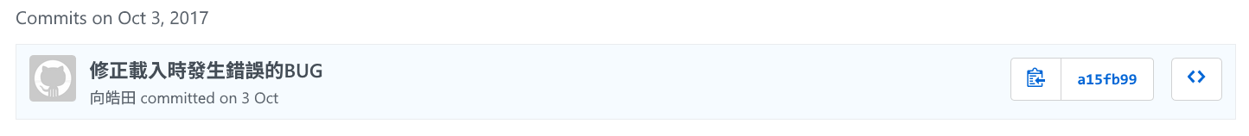
作業繳交方式
繳交內容：程式碼與 Class Diagram，檔案請放在 Github
以 email 寄出，信件標題 DP07-工號
信件內容：master 的 commit 網址
https://github.com/leoshiang/LSMoney/tree/a15fb999930c12fe0bbf3783d5cd37ae0df8d1d6

